Slide 1
DEPARTAMENTO DE CIENCIAS ECONÓMICAS, ADMINISTRATIVAS Y DE COMERCIO TRABAJO DE TITULACIÓN, PREVIO A LA OBTENCIÓN DEL TÍTULO DE INGENIERAS EN COMERCIO EXTERIOR Y NEGOCIACIÓN INTERNACIONAL TEMA: ANÁLISIS DE LA OPERATIVIDAD DE LA ZEDE DE POSORJA Y LOS REGÍMENES QUE SE PUEDEN UTILIZAR
AUTORAS:
ESPÍN CARRERA, CRISTINA MISHELLE
HERRERA LINCANGO, JOHANNA JACQUELINE
TUTOR:
ING. LEGARDA RIERA, ÁNGEL RAMIRO MIB.

Slide 2
Introducción
ZONAS ESPECIALES DE DESARROLLO ECONÓMICO (ZEDES)
Plan del Buen Vivir 2010-2018: Matriz Productiva
Plan Nacional de Desarrollo
Asentamiento de nuevas inversiones
Generación de empleos
Inhabilitando las Zonas Francas
(29 de Dic. 2010)
Mejora de la oferta exportable
La globalización y las necesidades económicas de los países generan el manejo de las operaciones de comercio exterior a través de los diferentes regímenes aduaneros que actúan para generar desarrollo en las diferentes regiones del mundo.

Slide 3
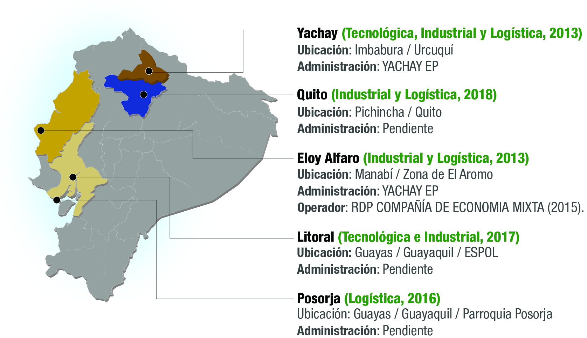
ZEDES EN EL ECUADOR
Innovación y desagregación tecnológica
Industriales o de diversificación industrial
Logística

Slide 4
Objetivo General
Identificar los regímenes aduaneros aplicables en la Zona Especial de Desarrollo Económico de Posorja-Ecuador para potenciar su operatividad en los procedimientos de comercio exterior.

Slide 5
Objetivos Específicos
Determinar la importancia de las ZEDES como una herramienta de comercio y desarrollo para los sectores productivos del Ecuador.
Analizar los regímenes aduaneros que se aplican dentro de una ZEDE para las importaciones y exportaciones del país.
Establecer los beneficios del establecimiento de las ZEDES en el país y la diferencia de su aplicación respecto a las Zonas Francas.
Describir la ZEDE de Posorja como destino aduanero a través del Proyecto de Aguas Profundas de DP World Posorja para conocer su operatividad y beneficios en el comercio exterior.

Slide 6
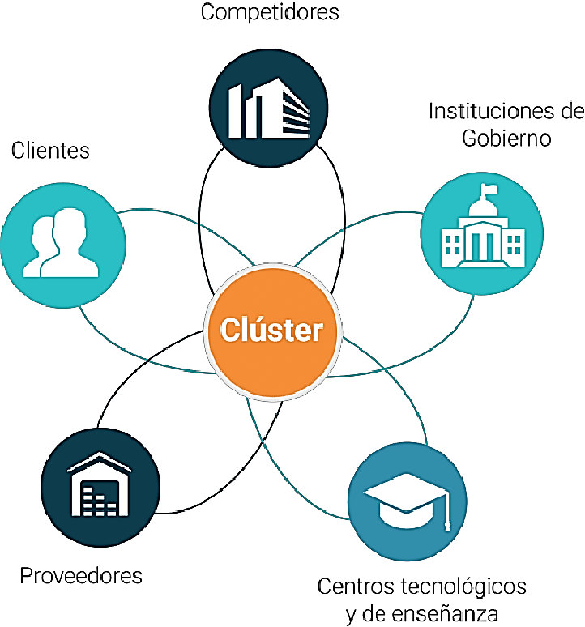
TEORIAS
SUSTITUCION DE IMPORTACIONES
INTERACCIÓN Y LOS DISTRITOS INDUSTRIALES
1950
LOCALIZACIÓN
2013
2012
1950
2015
BROWN
DESARROLLO
MENDOZA

Slide 7
ZONAS FRANCAS VS ZEDES
Convenio de Kyoto
Ley de Zonas Francas (2007)
Área delimitada dentro del territorio nacional
Principio de Extraterritorialidad
INCENTIVO | TIPO | VIGENCIA | BENEFICIARIO
Exoneración expresa | 100% Impuesto Renta | 20 años | Empresas administradoras y usuarios
Exoneración total | Impuestos: patentes, producción y marcas | 20 años | Usuarios
Exoneración total | Transferencias tecnológicas y repartición de utilidades | 20 años | Usuarios
Industriales
Comerciales
De Servicio
Servicios Turísticos

Slide 8
ZEDES
Regulación
INCENTIVOS TRIBUTARIOS ZEDES
TIPO | TIEMPO | COMPLEMENTO
Exoneración del Impuesto a la Renta (IR) | 10 años | Beneficiarios: administradores y operadores.
Reducción 10% IR | 10 años | Luego del período de exoneración.
Exoneración a la Salida de Divisas (5%) |  | Para las importaciones, financiamiento y pago de dividendos.
INCENTIVOS ARANCELARIOS ZEDES
TIPO | PROCEDENCIA |  | CUMPLIMIENTO
Exoneración de aranceles | Importaciones |  | Mercancías extranjeras con ingreso a ZEDE y procesos autorizados.
Exoneración del IVA | Importaciones |  | Bienes exclusivamente destinados a ZEDE.
El Consejo Sectorial de la Producción
COPCI: Libro II, Título IV
Ministerio de Industrias y Productividad
Servicio Nacional de Aduana del Ecuador
Subsecretaría de Competitividad Territorial e Industrial

Slide 9
REGÍMENES ADUANEROS
IMPORTACIÓN
EXPORTACIÓN
OTROS REGIMENES
EXCEPCIÓN
Importación para el consumo
Admisión temporal para reexportación en el mismo estado
Reimportación de mercancías con perfeccionamiento pasivo
Reposición con franquicia arancelaria
Depósitos aduaneros
Admisión temporal para perfeccionamiento activo
Transformación bajo control aduanero
Almacén especial
Exportación definitiva
Exportación temporal para reimportación en el mismo estado
Exportación para perfeccionamiento pasivo
Devolución condicionada
Almacén libre
Almacén especial
Ferias internacionales
Transito aduanero
Reembarque
Transbordo
Tráfico Postal Internacional y Mensajería Acelerada o Courier
Tráfico Fronterizo
Menaje de casa y equipo de trabajo
Efectos personales de pasajeros
Aprovisionamiento
Vehículo de uso privado de turista

Slide 10
REGIMENES QUE SE APLICAN EN LAS ZEDES
EXTERIOR
DAE 80: Tránsito desde y hacia una ZEDE
ECUADOR
DAE 40: Exp. Definitiva
DAE 40: Exp. Definitiva
ZEDE
A
B
DAI 31: Reimp. de mercancías con perfeccionamiento pasivo
D
DAE 51: Exp. Temp. Perfeccionamiento Pasivo
C
DAI 10: Imp. Consumo
DAE 61: Reexport. de mercancías con perf. activo / R. 21
DAI 21: Adm. Temp. Perfec. Activo

Slide 11
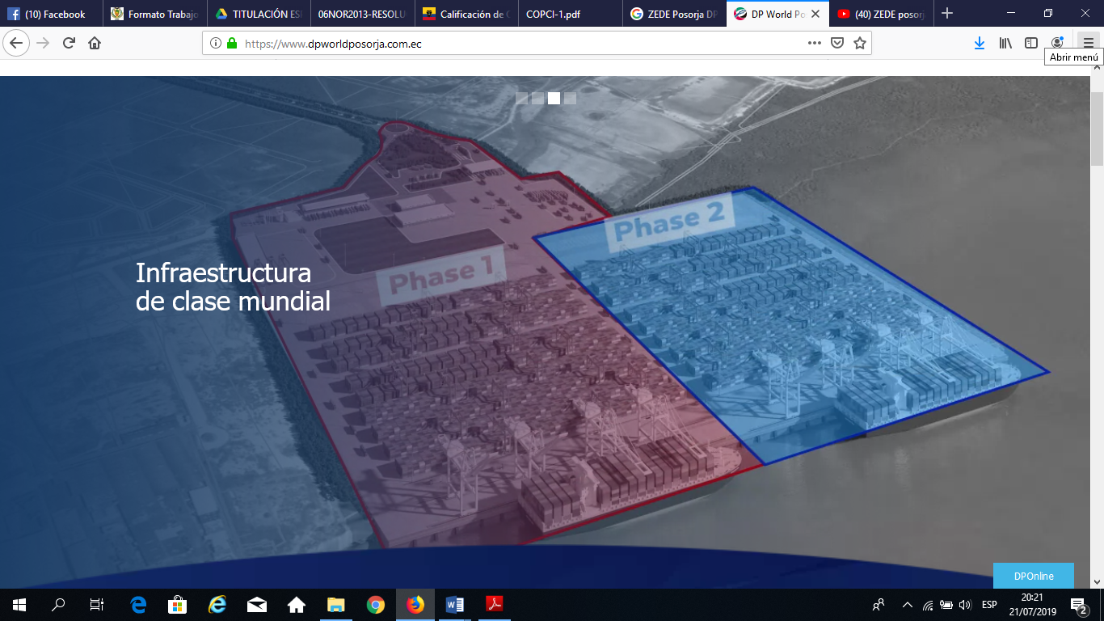
ZEDE DE POSORJA
Alianza estratégica
Autoridad Portuaria de GYE
Empresa dubaití DP World
Fuente: Archivo Oficial (DP World Posorja, 2018)

Slide 12
Servicios
Terminal
Muelle de 480 metros
750000 TEU capacidad anual
Carretera
20 Km de carretera que conectan la terminal con la red principal de autopistas
Canal de Acceso
Un nuevo y más seguro canal de 16,5 m de profundidad y 21 millas náuticas de longitud
Zona de Logística
Conectividad directa con el puerto
4 Quay Cranes / 15 grúas RTG
100 hectáreas disponibles
Conectividad con el Puerto de Posorja
Almacenamiento para consolidación y desconsolidación de carga
Empaque y reempaque de mercancías
Reparación o mantenimiento de naves y vehículos de transporte terrestre
Refrigeración de mercancías
Coordinación de operaciones para distribución nacional o internacional de mercancías
Fuente: Archivo Oficial (DP World Posorja, 2018)

Slide 13
REGÍMENES QUE INGRESA EN A LA ZEDE POSORJA

Slide 14
REGÍMENES QUE SALEN DE LA ZEDE POSORJA

Slide 15
CONCLUSIONES
Los regímenes aplicables en la ZEDE de Posorja, de tipología logística, que califican esta condición son: exportación definitiva, transito desde y hacia una ZEDE, exportación temporal para perfeccionamiento pasivo, reimportación de mercancías con perfeccionamiento pasivo e importación.
La importancia de las ZEDES como una herramienta de comercio exterior y desarrollo para los sectores productivos del país, es brindar facilidad de operaciones logísticas, industriales, turísticas, en el caso de la ZEDE de Posorja se beneficiará a los sectores de las industrias básicas.

Slide 16
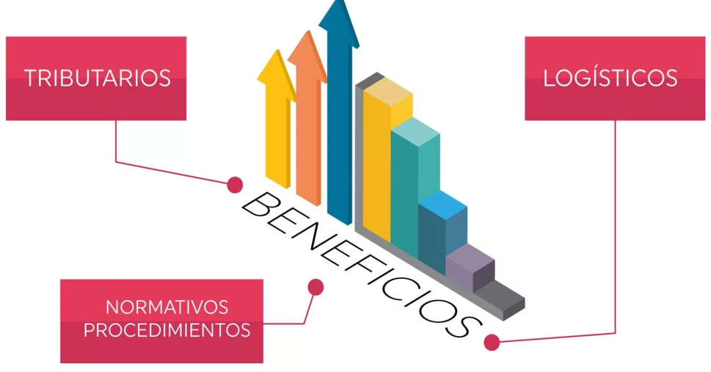
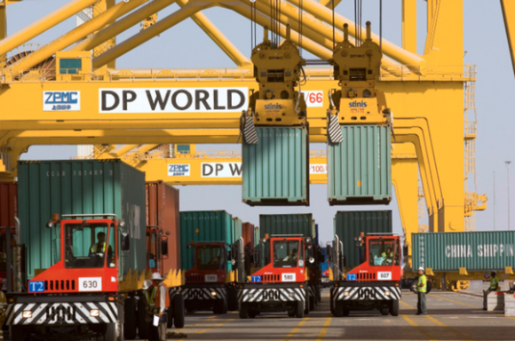
CONCLUSIONES
Los beneficios de las ZEDES en el Ecuador está relacionado con en primera instancia por la atracción de capitales extranjeros, generación de empleo y desarrollo económico y operativo en el tiempo.
La ZEDE de Posorja tiene como finalidad aportar en las operaciones de comercio y logística que requiera el Puerto de Aguas Profundas y complementar totalmente el servicio para los operadores , mediante la conectividad de uno con el otro en el sector de Posorja.

Slide 17
RECOMENDACIONES
El administrador requerirá de un dialogo previo con aquellos operadores calificados pertenecientes a cada una de estas industrias de los diversos sectores productivos del país para proyectar la capacidad y necesidades que se debe abordar para potenciar la oferta exportable.
Los operadores de comercio exterior calificados en la ZEDE de Posorja que hagan uso del destino aduanero - ZEDE, deben analizar la aplicación de los regímenes de ingreso y salida a la misma; así como el tipo de despacho, a fin de que los documentos a presentar y notificar en el SENAE, como la declaración aduanera no tengan inconvenientes en el destino final de la mercancía.

Slide 18
RECOMENDACIONES
El administrador de la ZEDE de Posorja deberá establecer lineamientos para las operaciones realizadas por los usuarios calificados en la ZEDE evitando que la conectividad con el Puerto de Aguas Profundas desvié el objetivo para el cual fue creada la ZEDE, que le permita una vinculación estratégica para brindar servicios óptimos a los operadores.
Las entidades competentes en materia de inversión extranjera, mercado laboral, tributario y comercio exterior deberán levantar datos estadísticos para verificar las cifras estimadas de transacciones efectuadas en las ZEDES por cada variable y determinar el impacto de cambiar de las Zonas Francas a las ZEDES.

